Slide 1
BÀI 18:
GÓC, GÓC VUÔNG, GÓC KHÔNG VUÔNG.

Slide 3






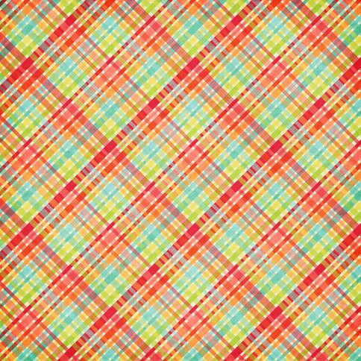



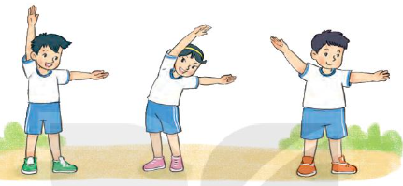
a. GÓC
Hai tay của mỗi bạn cho ta hình ảnh về góc.

Slide 4
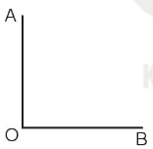
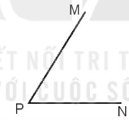
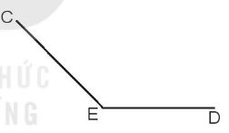



b. GÓC VUÔNG, GÓC KHÔNG VUÔNG

Slide 5
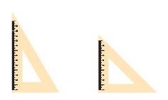
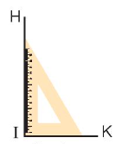

c. Ê-ke
Cái ê-ke

Slide 6

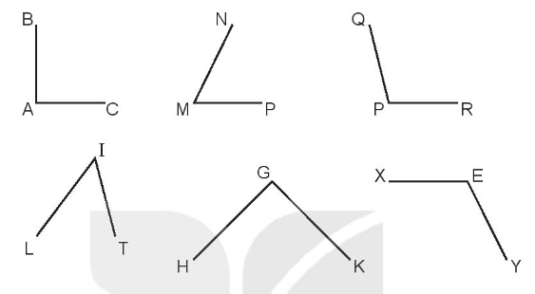

Slide 7



Slide 8
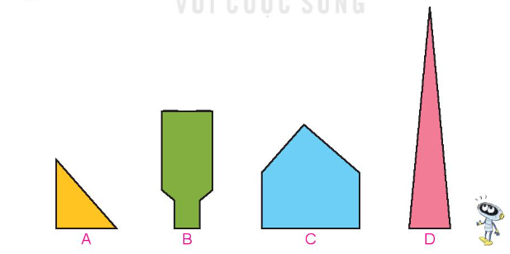

Slide 9

CHÀO TẠM BIỆT

